Slide 1
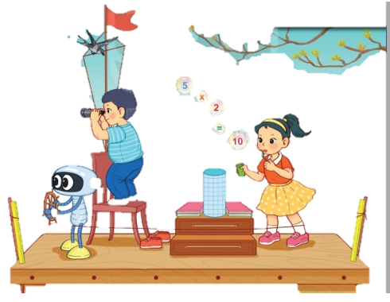

TOÁN 2

Slide 2


ÔN TẬP
VÀ KHỞI ĐỘNG

Slide 3
CHIM BẮT SÂU

Slide 4





3
4
1
2
5

Slide 5
3
1
2

Slide 6
1
Số hình tứ giác có trong hình là:
A. 2 B. 3
C. 4 D. 5
4
8
10
0
7
6
5
9
2
3
1
Đáp án
C. 4

Slide 7
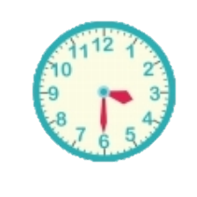
1
ĐỒNG HỒ CHỈ MẤY GIỜ?
4
8
10
0
7
6
5
9
2
3
1
Đáp án
3 giờ 30 phút chiều (15 giờ 30 phút)

Slide 8
1
2 + 2 + 2 + 2 =?
4
8
10
0
7
6
5
9
2
3
1
Đáp án
8

Slide 9


Tiết 1
Trang 4/SGK

Slide 10



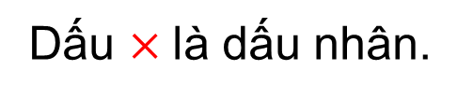

Mỗi đĩa có 2 quả cam. 3 đĩa như vậy có tất cả mấy quả cam?
a)
2 + 2 + 2 = 6
Mỗi đĩa có 2 quả cam. 3 đĩa như vậy có tất cả 6 quả cam.
Ta chuyển 2 + 2 + 2 = 6 thành phép nhân:
2
$$×$$
3
=
6
Đọc là: Hai nhân ba bằng sáu.
Dấu $×$là dấu nhân.

Slide 11
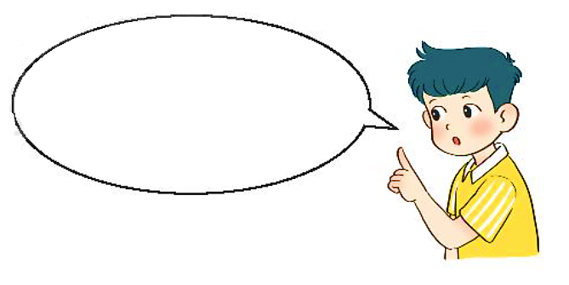



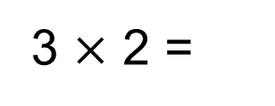
Mỗi đĩa có 3 quả cam. 2 đĩa như vậy có tất cả mấy quả cam?
b)
3 + 3 = 6
Mỗi đĩa có 3 quả cam. 2 đĩa như vậy có tất cả 6 quả cam.
Ta chuyển 3 + 3 = 6 thành phép nhân:
3
$$×$$
2
=
6
Đọc là: Ba nhân hai bằng sáu.
c)
Nhận xét:
2 $×$ 3 =
2 + 2 + 2
3 $×$ 2 =
3 + 3

Slide 12
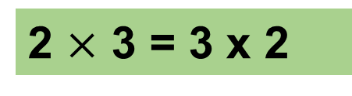
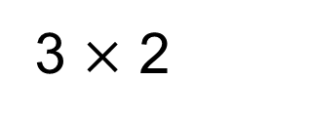
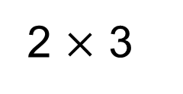
Con có nhận xét gì về số cam ở mỗi nhóm dưới đây?
2 $×$ 3
3 $×$ 2
2 $×$ 3 = 3 x 2

Slide 13
Chuyển phép cộng các số hạng sau thành phép nhân:
3 + 3 + 3 + 3
= 3 x 4
= 12
5 + 5 + 5 + 5 + 5
= 5 x 5
= 25
Chuyển phép nhân sau thành phép cộng các số hạng bằng nhau:
4 x 3
= 4 + 4 + 4
= 12
5 x 4
= 5 + 5 + 5 + 5
= 20

Slide 14

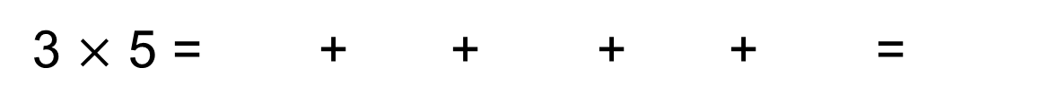
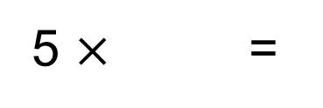
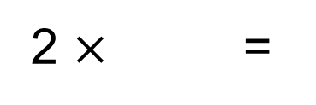
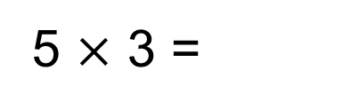
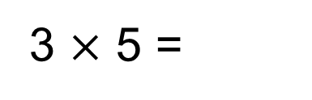
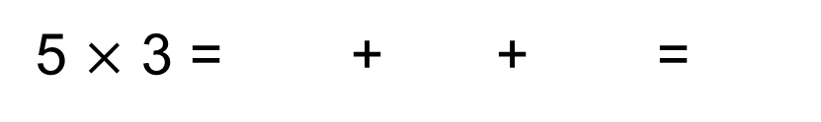
1
Số
?
a)
?
2 + 2 + 2 + 2 + 2 =
10
?
5 + 5 =
10
?
?
5
10
?
?
2 $×$ =
2
10
5 $×$ =
b)
?
?
?
?
3
3
3
?
?
3
3
15
?
3 $×$ 5 = + + + + =
15
3 $×$ 5 =
?
?
?
?
?
15
5
5
5
15
5 $×$ 3 =
5 $×$ 3 = + + =

Slide 15

Thứ Hai ngày 9 tháng 1 năm 2023
Toán
Phép nhân
Bài 1 (5)
Số?
a)
2 + 2 + 2 + 2 + 2 =
10
10
5 + 5 =
2 x 5 =
5 x =
10
2
10
3 x 5 =
15
3 x 5 =
b)
3 + 3 + 3 + 3 + 3 =
15
5 x 3 =
5 + 5 + 5 =
15
5 x 3 =
15

Slide 16
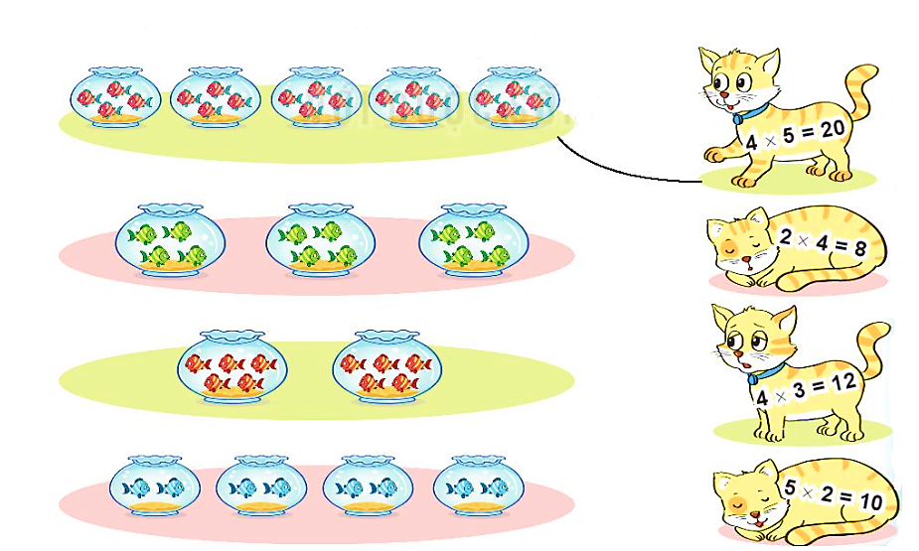
2
Tìm phép nhân thích hợp.
4 + 4 + 4 + 4 + 4 = 20
4 + 4 + 4 = 12
5 + 5 = 10
2 + 2 + 2 + 2 = 8

Slide 17

CỦNG CỐ, DẶN DÒ
- Xem lại bài đã học
- Hoàn thành vở bài tập
- Chuẩn bị bài:
Thừa số, tích, trang 7

